Slide 1
第三个项目：重要节点组挖掘

Slide 2
问题引出
华为手机销售商为了大力推送自己的产品，决定选取一批用户免费送手机，前提是他需要帮商家宣传使用手机的体验，以吸引更多的用户购买华为手机，现在的问题是：销售商用于这次营销活动的经费非常有限，如何选择这些用户以达到最有效的营销效果。

Slide 3
思路
用户之间形成一个网络，利用人际关系中的口碑效应进行应用体验的传播，从而影响其他人。如何选择一些节点，使得信息从这些节点出发，能够传播得更深更广

Slide 4
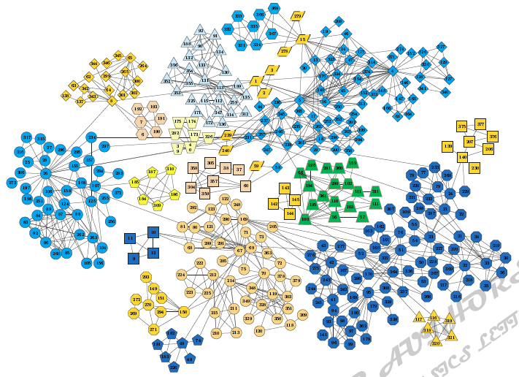

Slide 5
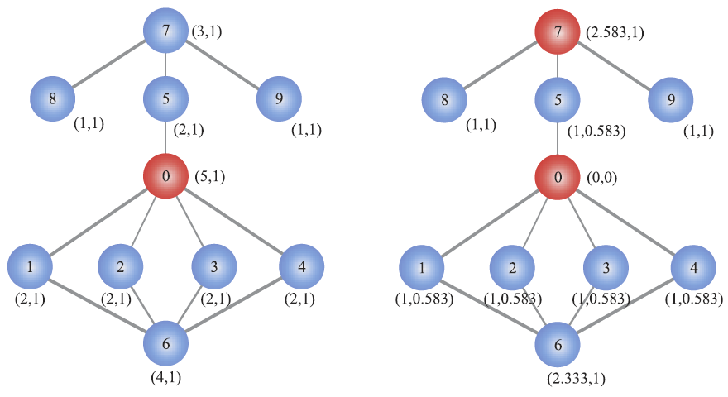
重要节点排序方法
按度排序

Slide 6
重要节点排序方法
基于投票策略的排序
投票能力，投票分数
每次投票完成后选出一个节点

Slide 7
重要节点排序方法
投票能力更新
选中节点投票能力=0，选中节点的邻居节点：

Slide 8
重要节点排序方法
投票能力更新
选中节点投票能力=0，选中节点的邻居节点：

Slide 9
评价方法
信息传播模型SIR
选出的节点作为种子节点，然后在网络里传播，一直到稳态，统计感染的规模NR作为评价标准

Slide 10
试验内容
对给定的网络，采用邻接表建立网络
采用度选择策略和基于投票的策略选出一组重要节点的算法设计及实现
试验对比，分析不同初始种子节点数量情况下，两种方法的感染规模对比；不同感染率\alpha情况下，两种方法的对比

Slide 11
报告要求
一份完整的实验报告至少应包含以下部分内容：
（一）实验内容简介
（二）算法说明
（三）算法分析与设计
（四）测试结果
（五) 分析与探讨
附录：源代码

